Slide 1
Plan de trabajo: fortalecer el impacto del EITI
Taller virtual e intercambio entre pares sobre el Plan de Trabajo 2021
Diciembre, 2020

Slide 2
Agenda
Objetivos del Plan de trabajo y las prioridades nacionales
La divulgación sistemática y la transparencia de contratos en los planes de trabajo (30 min).
Fin de la primera parte. Valeria Llerena: experiencias de Ecuador (10 min).
Desarrollar planes de trabajo con una óptica de monitoreo y evaluación
Cómo desarrollar un marco MEA (Monitoreo, Evaluación, Aprendizaje) que mida el impacto del EITI (20 min).
Fin de la segunda parte. Beatriz Olivera. Fundar, México. (10 min).
Cierre, preguntas y respuestas
Notes:
Board mandate 2020 EITI Secretariat got a mandate to commission an Independent Evaluation to gather evidence of the EITI Impact and that is where countries demand support, progress reporting, and the development of MEL frameworks. The Country consultations we led and where you participated showed this to us. And how you can add to an MEL framework.

Slide 3
Los objetivos del plan de trabajo y las prioridades nacionales
El plan de trabajo demuestra porqué es útil el EITI en el país.
¿Por qué es relevante el EITI hoy para el país?
¿Cómo contribuye a los objetivos nacionales?
¿Cómo contribuye EITI a las expectativas de los actores clave?
Notes:
https://www.flickr.com/photos/eiti/48980506326/in/album-72157711550422386/
45th EITI Board meeting
Minister Samuel Urkato welcoming stakeholders
What is Helen going to tweet?
Christina

Slide 4
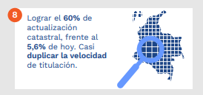
La relevancia del EITI: vincularlo a las prioridades nacionales
Primer eje estratégico: “Un Estado social y democrático de derecho, con instituciones que actúan con ética, eficacia al servicio de una sociedad responsable y participativa, […].”
Objetivos generales
1. Administración pública eficiente, transparente y orientada a resultados.
3. Democracia participativa y ciudadanía responsable
Notes:
Ian said something interesting at the implementing country constituency meeting: the funding should come from government, because the case for mainstreaming is much easier to make. Also, if funding comes from government, then the case needs to be made much more strongly from

Slide 5
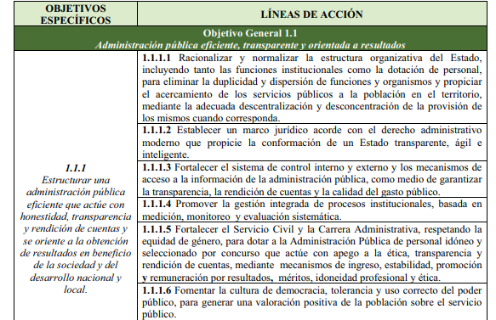
Estrategia Nacional 2030. Un ejemplo
Objetivo General 1.1 (Administración pública y eficiente)

Slide 6
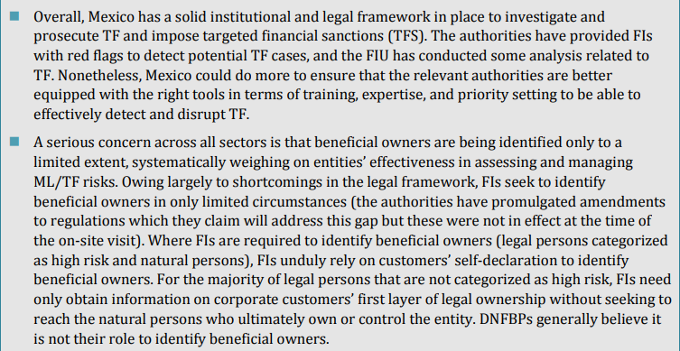
Prioridades nacionales en otros compromisos
Notes:
Goal of the EITI make it accesible and work with the institutions.

Slide 7
Posibles objetivos EITI basados en las Estrategias Nacionales
Fortalecer el acceso a la información en materia ambiental
Experiencias en otros países.
Impulso a la divulgación voluntaria.
Diálogo con autoridades involucradas.
Notes:
Environmental reporting, oversight
Communicating results, building accountability. Nested at the institutional framework, not in the EITI.

Slide 8
Posibles objetivos EITI basados en la Estrategia Nacional
Ampliar acceso a la información en el sector extractivo
Impulso de la divulgación sistemática.
Fortalecer combate a la corrupción
Experiencias en otras latitudes
Fortalecer transparencia de contratos e información a nivel de proyecto.
Foros de trabajo para divulgación sistemática.
Apoyo fortalecimiento de capacidad en catastro.
Avanzar en divulgación de beneficiarios reales.
Notes:
Requirement 2, requirement 7, requirement 4

Slide 9
Las prioridades nacionales son también prioridades públicas
No tienen que venir exclusivamente del gobierno (el mínimo necesario para el Reporte)
¿Qué temas son los que más preocupan a los ciudadanos?
¿Qué temas son los que más preocupan a las compañías?
Las prioridades y precoupaciones del público cambian en el tiempo. Los objetivos del EITI pueden y deben cambiar para contribuir al debate público.
El plan de trabajo es un documento vivo. Es indispensable que el GMP acuerde el plan, pero puede cambiar en cualquier momento con la participación de todos.
Notes:
Ejemplo de la divulgación sistemática.
Open Data Community; governments feel overwhelmed. Publish with a purpose. Use case for the data and tailor the publication to meet that need. Use of data, matched with an análisis. Esto construye capital

Slide 10
Temas prioritarios
En el ejercicio en que colaboraron todos ustedes, identificaron estos problemas como los más urgentes.
Marco legal obsoleto
Vigilancia pública débil
Poco conocimiento de las actividades extractivas
Opacidad sobre el uso de los recursos
Limitada capacidad de negociación de contratos
Incumplimiento de pagos y transferencias
Desconfianza y oposición a proyectos mineros

Slide 11
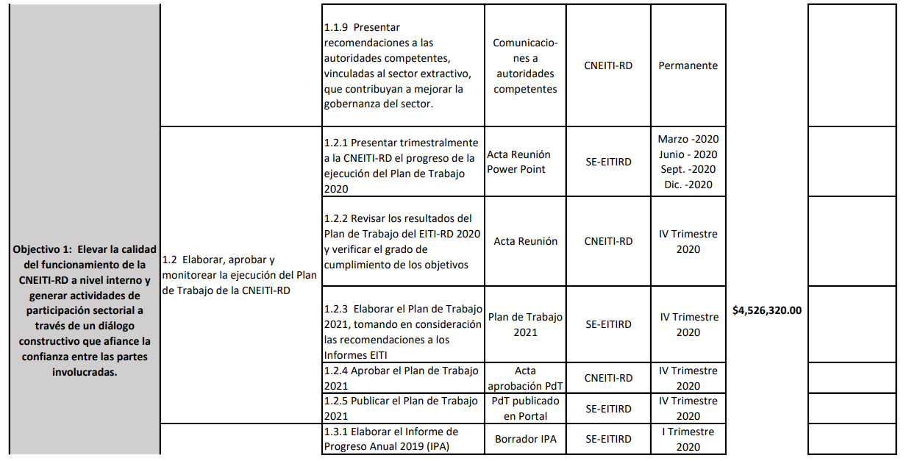
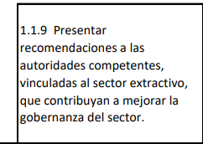
No dejar de mirar el panorama completo
El ciclo de Reporte es central para un buen desarrollo del EITI.
Sin embargo, es indispensable mirar hacia afuera y no olvidar las prioridades nacionales.
Es importante evitar quedarse solo en una discusión endógena en torno al EITI.
El reporte es un medio, no un fin.

Slide 12
¿Cómo hacemos el vínculo?
Ejemplo
Una narrativa conecta:
Las prioridades nacionales <incluidas en la estrategia XYZ> son: <X, Y, Z>.
Como puede verse en este plan de trabajo, las actividades del EITI contribuyen a alcanzar las metas nacionales, en particular:
La información sobre el cobro de los ingresos y la producción apoya a las entidades responsables del cobro de impuestos a asegurar que los montos pagados fueron los adecuados por tanto se fortalece así el cobro de impuestos y su administración.
Apoyar a la <Agencia XYZ> en recolectar y publicar la información sobre beneficiaries reales y las personas políticamente expuestas también contribuye con los esfuerzos por detector conflictos de interés y el incumplimiento de la ley. Puede también contribuir a las agencias responsables del cobro de impuestos en identificar puntos específicos de evasion fiscal.
El EITI en RD verificará los estándares ambientales que son aplicables al sector minero y verificará que las entidades involucradas están cumpliendo.
Construir capacidad de miembros del parlamento: el EITI RD generará un grupo de trabajo que informe a miembros del parlamento sobre temas específicos de particular interés, así como a solicitud de los mismos miembros.

Slide 13
Incluir actividades hacia la divulgación sistemática

Slide 14
Nada nuevo: la divulgación sistemática (mainstreaming): en el centro de la misión del EITI
2005: Reporte del Grupo Asesor Internacional
“Se ha reconocido que era necesaria una estructura internacional para canalizar la asesoría y el apoyo financiero y para intercambiar experiencias. Sin embargo, esta estructura debe ser ligera y diseñarse recordando que el objetivo fundamental de la EITI es ser la ‘tendencia principal (mainstreamed)’, y que sus criterios y principios sean la forma normal de trabajar en todas las industrias de extracción relevantes en tres a cinco años”.

Slide 15
Del reporte al monitoreo y al fortalecimiento
Escenario de divulgación sistemática:
El Consejo del EITI evalúa cada 3-36 meses
GMN monitorea las divulgaciones rutinarias ¿están en línea con el Estándar?
Analiza y comunica de acuerdo con los objetivos EITI
Resúmenes de reportes, recomendaciones, notas
Contratos
Licencias
Ingresos
Beneficiarios legales y reales
La información se publica de manera oportuna por las propias entidades –en las plataformas del gobierno y de las compañías,en el dominio público
El GMP define en el plan de trabajo qué constituye las prioridades nacionales a las que contribuirá
Notes:
This might be too complicated

Slide 16
Esto significa: un mayor involucramiento con otros
Menos reportes al EITI
Más publicaciones directas de las entidades que reportan, mayor vinculación con el EITI y otras organizaciones para mejorar, y explorar la manera de publicar información de manera rutinaria.
En el plan de trabajo: las acciones se desarrollan de la mano de los otros

Slide 17
Expectativas sobre el plan de trabajo
Para finales de 2018, todos los países implementadores deben contar con un plan de trabajo costeado para 2019 y en adelante, el cual debe incluir pasos hacia la instrumentación de la divulgación sistemática del EITI en los sistemas del gobierno y de las compañías dentro de un plazo de tres a cinco años.
12.02.2018, Decision 2018-08/BM-39: https://eiti.org/board-decision/2018-08
Las siguientes no son actividades de divulgación sistemática
Construir un portal EITI de reporte electrónico.
Construir un portal EITI con datos abiertos
No necesitamos hacer todo al mismo tiempo.
Hay que colaborar con las agencias que reportan la información. ELLAS son las que publican; el EITI solo debe revisar, cotejar y explicar.
Notes:
Building an EITI e-reporting portal.
That can improve quality of EITI reporting data and improve efficiency of EITI reporting, but does not embed transparency at reporting entity.
Building an EITI open data portal / EITI data dashboard
Such measures can be a bridge or bring together data that is scattered across websites. Not neccessary to be branded with EITI. Goal is to make transparency the rule at the level of reporting agency.
EITI can play a crucial role of assessing quality, adherence to rules and narrative to the information.

Slide 18
Data disclosure
La divulgación final es solo la punta del iceberg.
Una divulgación de calidad es el resultado de un buen registro. Administrar los registros y los archivos es responsabilidad del gobierno. Son elementos de evidencia
Administrar la información es la contraparte digital. El gobierno guarda mucha información. No toda puede o debe ser pública. Entonces, es necesario identificar qué tipo de información debe ser publicada:
Divulgación mínima (Requisito EITI)
Contexto nacional particular (puede ser más que lo que pide el EITI)
Contexto: ¿necesitamos agregar etiquetas y categorías para buscar o filtrar la información? ¿Qué elementos o «funcionalidades» necesitaría un sitio web para llevar a cabo esa tarea?
Mejorar la administración de los datos, su procesamiento interno y su verificación
Promover un intercambio de información para una mejor gobernanza
Evaluar las políticas de retención de información (archivos)
Aclarar las responsabilidades
Revisar la seguridad y estabilidad de los servidores
…
Notes:
Improve records management and internal oversight – national archiving agency? Does records management need to be improved before routine disclosure can happen?
Enable data exchange for better governance
Assess data retension policies (archiving)
Review server security and stability

Slide 19
Actividades de divulgación sistemática
Evaluar: ¿qué información está disponible continuamente? ¿Qué calidad tiene? ¿Se publica con regularidad, es exhaustiva? ¡Hay que trabajar con las oficinas responsables de reportar información! (Oficina Nacional de Estadística, el Ministerio de Minas y Energía, el Ministerio de Hacienda, el registro commercial, las compañías, las empresas estatales, etc. Hay una lista de verificación: https://eiti.org/es/documento/herramientas-divulgacion-sistematica
Identificar áreas de particular interés a los actores involucrados y centrarse en las divulgaciones regulares, públicas → que tienen más impacto.
Por ejemplo, si existe interés público (de las compañías, el gobierno, la sociedad civil) por combatir la evasión fiscal, desarrollar diligencia debida con las compañías involucradas y las personas políticamente expuestas que tengan licencias en el sector extractivo, entonces la prioridad debería ser la divulgación de información de beneficiaries reales.
Identificar a las agencias gubernamentales relevantes que reportan información. Las actividades de divulgación sistemática debe hacerse con las entidades que reportan la información; de lo contrario, no es divulgación sistemática.

Slide 20
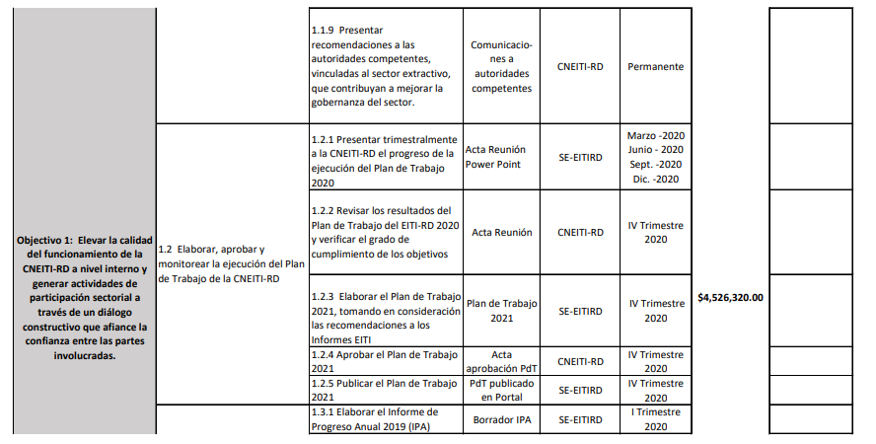
Actividades de divulgación sistemática
Notes:
Faltaría datos del catastro, por ejemplo. Esto debería estar en la columna de los resultados. LA recomendación es cómo entender el uso de los casos sobre la información pública. Vincular a las organizaciones porque eso sí lo haría parte de las actividades de mainstreaming porque tienen el objetivo más claro. «Te metes el pie solito»
¿Cómo aseguras que esto ya se concluyó? ¿Cómo evalúas?

Slide 21
Incluir pasos a seguir en materia de transparencia de contratos

Slide 22
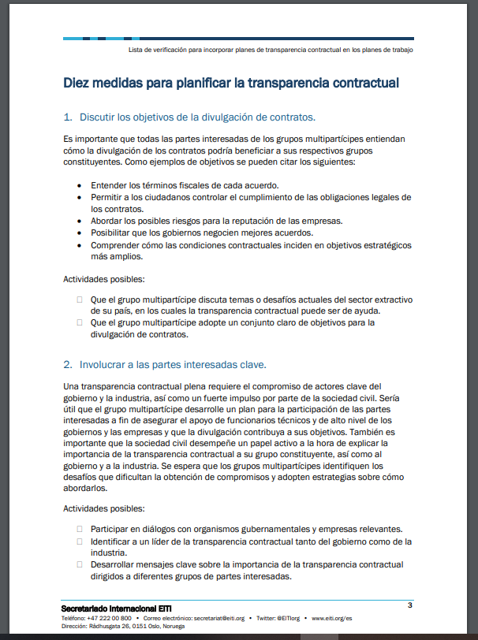
Incluir la transparencia de contratos
El Estándar 2019
Divulgar cualquier contrato o licencia que se haya otorgado o enmendado a partir del 1 de enero de 2021.
Documentar la política gubernamental en materia de divulgación de contratos y licencias que regula la exploración y la explotación de gas, petróleo y minerales.
Alentar a que se realice apegado a la divulgación sistemática: que se publique mediante una agencia gubernamental responsable. Las practices de reporte del EITI solo evalúan su exhaustividad, su facilidad de acceso, etc.
Checklist
https://eiti.org/es/documento/nota-guia-7-sobre-transparencia-en-los-contratos-lista-verificacion
Notes:
Ejemplos de lo que debe pensar el GMP. ¿Qué quieren lograr con esto? Una vez que estén de acuerdo

Slide 23
10 pasos – no necesariamente consecutivos
Discutir los objetivos para la divulgación de los contratos.
Involucrar a los actores clave.
Asegurar o producer una lista de todos los contratos extractives que se encuentren activos en el país, así como de posibles contratos que se firmen a partir del 1 de enero de 2021.
Evaluar el estatus actual del país en materia de practices de divulgación de contratos e identificar las que son más fáciles de instrumentar.
5. Llevar a cabo una revisión legal y acordar las recomendaciones para resolver los obstáculos legales.
6. Acordar los métodos para la divulgación
7. Realizar actvidades de capacitación.
8. Llevar a cabo la divulgación.
9. Identificar recursos.
10. Determinar una línea de tiempo para realizar todas las actividades.

Slide 24
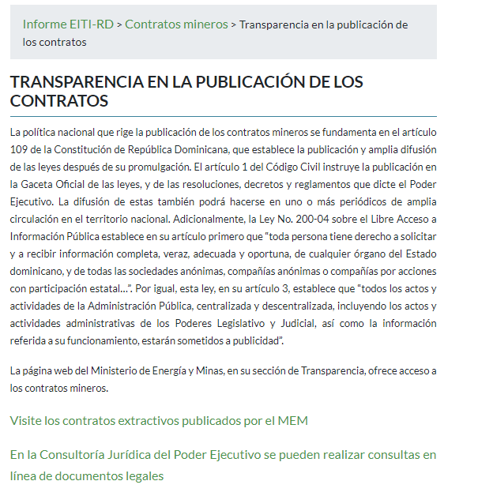
Mantener el paso
No bajar los brazos para cumplir con las nuevas obligaciones
Tareas pendientes en facilitar el acceso y el uso de esta información.
¿Cómo hacerla más funcional? ¿Metadata? (Identificar vigencia, actividad, contratista, tiene algún adendo?
Al evaluar esta acción, se puede analizar cuántas personas utilizaron la información: IMPACTO del EITI

Slide 25
Segunda parte: monitorear y evaluar el progreso

Slide 26
El Estándar EITI– aprender y adaptarse
Resultados e impacto
#7.3 y #7.4
Llevar registro
Llevar registro en un mapa de registro
Concretar el Plan de Trabajo. Recolectar información en la marcha
Revisar el progreso
Ajustar el plan de trabajo y acordar objetivos
Plan de trabajo: objetivos y acciones
Analizar y planear (con el plan de trabajo)
¿Por qué? ¿Cómo? ¿Quién? Mapeo de actores
Reflexionar ¿Lo pudimos hacer?
¿Es útil?
¿Funcionó/nos llevó al resultado esperado? ¿Por qué sí? ¿Por qué no?
¿Cambiaron las prioridades?
¿Cambiaron las expectativas?
Plan de trabajo
#1.5
Actualización, revisión y ajustes a las nuevas metas

Slide 27
Objetivos
Meta
Objetivos 1 y 2
Actividad 1, Actividad 2, Actividad 3, Actividad 4, Actividad 5, Actividad 6
Resultados 1, 2, 3
¿Cuál es la meta?
Tiene vinculación a la prioridad nacional
Para lograr el objetivo, es necesario tener diversos resultados.
Los objetivos son en lo que el EITI puede tener una influencia directa
Un objetivo se alcanza mediante varios resultados
Para obtener resultados, se necesitan actividades
Para llevar a cabo esas actividades, se necesitan recursos (contribuciones).
Contribuciones – Del GMP, del secretariado nacional, de las entidades que reportan información, de las instituciones de verificación y auditoria, socios, donantes, Secretariado Internacional, Administrador Independiente, etc.

Slide 28
Construir un plan de trabajo para monitorear el impacto
Para mostrar impacto, hay que tener resultados
Objetivos y actividades “SMART”
Specific (específicos), Measurable (medibles), Achievable (alcanzables), Relevant (relevantes), Time-bound (durante un tiempo específico)
Si son específicos y medibles, entonces puedes rastrear el éxito y el impacto
Plan de trabajo: Debe ser específico en cuanto a los recursos necesarios, los compromisos en el trabajo, (quién hace qué, para cuándo). Es una herramienta básica de rendición de cuentas y seguimiento.
Monitorear: medir regularmente.
Evaluar: ¿Alcanzamos el objetivo?
Aprender: ¿Por qué logramos lo que nos propusimos? ¿Por qué no lo hicimos en los otros objetivos? → nos ayuda a adaptar, y a mejorar en el tiempo.
Marco de monitoreo, evaluación y aprendizaje: seguir el desempeño de los indicadores en el tiempo, que el GMP, las entidades que reportan, el gobierno, rindan cuentas. Que sea enfocado en la información y los datos, de forma imparcial.
Notes:
MEL over a longer period of time. Not just one year.

Slide 29
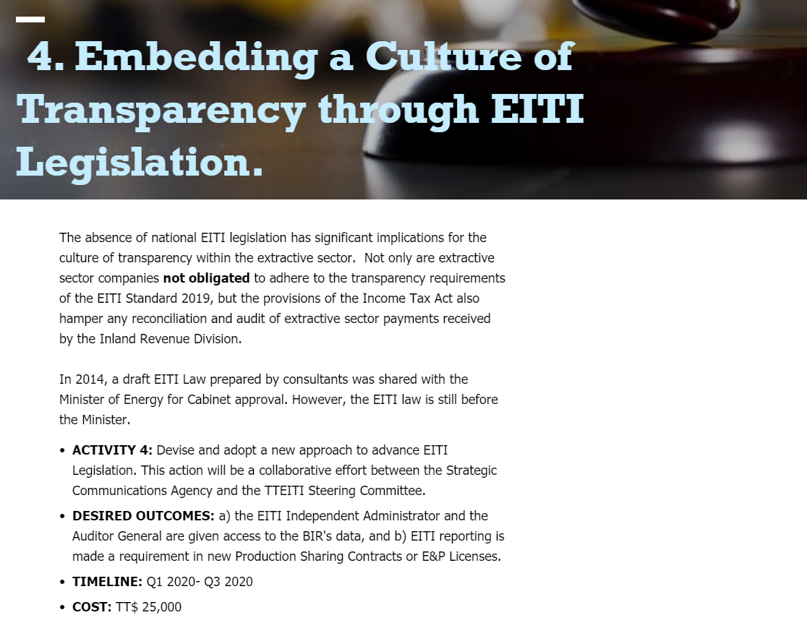
Diseño SMART
Objetivo
Specific (específico), Measurable (medible), Achievable (alcanzable), Relevant (relevante), Time-bound (durante un tiempo específico)
¿Cómo alcanzar los objetivos?
Dividirlos en actividades que tengan resultados claros, medibles, con los costos claros.
Ejemplo: Trinidad y Tobago
Hay objetivo, racional, actividades, resultados, tiempo y costos
Escrito con claridad
Con la responsabilidad de cada actividad para cada integrante y cada entidad involucrada
Racional
Actividad

Slide 30
¿Cómo se relaciona el plan de trabajo al MEA?
Plan de trabajo
Medición / registro
Contribuciones | Actividades | Resultados | Objetivos
Sec staff Juntas con actores involucrados
 | Resultado | Descripción | Indicador | Método | Q1. Q2 etc
Objetivo específico 1
Objetivo específico 2
Objetivo específico 3

Slide 31
Rastreando el progreso – registro detallado
 | Outputs (resultados) | Descripción | Indicadores |  |  | Método | Q1 | Q2 | Q3
 |  |  | Indicador | Línea base | Meta en plazo
1 | Objetivo #1 |  |  |  |  |  | Meta: Progreso: | Meta: Progreso | Meta: Progreso
 | Resultado #1 |  |  |  |  |  | Meta: Progreso | Meta: Progreso | Meta: Progreso
 | Resultado #2 |  |  |  |  |  | Meta: Progreso | Meta: Progreso | Meta: Progreso
 | Resultado #3 |  |  |  |  |  | Meta: Progreso | Meta: Progreso | Meta: Progreso
 | Resultado #4 |  |  |  |  |  | Meta: Progreso | Meta: Progreso | Meta: Progreso
2 | Objetivo #2 |  |  |  |  |  | Meta: Progreso | Meta: Progreso | Meta: Progreso
 | Resultado #1 |  |  |  |  |  | Meta: Progreso | Meta: Progreso | Meta: Progreso
 | Resultado #2 |  |  |  |  |  | Meta: Progreso | Meta: Progreso | Meta: Progreso
 | Resultado #3 |  |  |  |  |  | Meta: Progreso | Meta: Progreso | Meta: Progreso
 | Resultado #4 |  |  |  |  |  | Meta: Progreso | Meta: Progreso | Meta: Progreso
Notes:
https://extractives.sharepoint.com/:x:/r/sites/ImpactassessmentEITI/_layouts/15/Doc.aspx?sourcedoc=%7B22A3104A-7E20-44BB-958F-29984D25A113%7D&file=MEL%20Tracker%20for%20Lift.xlsx&action=default&mobileredirect=true

Slide 32
Más allá del registro
El registro funciona para recolectar información
El reporte de progreso debe basarse en hechos/datos, pero debe dar espacio a reflexiones más amplias:
¿Cómo se modificó el contexto? Cambios políticos, cambios regulatorios, etc.
Mapa de actores involucrados: nuevas personas/actores que es necesario consultar
¿Hay recursos suficientes?
¿Qué fue lo que no funcionó adecuadamente antes? ¿Qué línea de trabajo debe abandonarse? ¿Cuál debe añadirse? (→ esto alimenta el plan de trabajo del próximo año)
¿Nuestra teoría del cambio sigue siendo adecuada?
Comunicar el impacto: la narrativa de qué metas se han logrado

Slide 33
Veamos esto en detalle
Meta: contar con información oportuna de los pagos de las compañías que llegaron a las arcas de Hacienda; es decir, que se conozca con no menos de un retraso de 1Q+1 mes a todos los interesados.
Seamos específicos - SMART
Asegurar que los pagos de las compañías compañías que contribuyeron con más de 5% de los ingresos del año pasado estén accesibles públicamente en internet (en la página de Hacienda o del Ministerio de Minas o que sean publicados por las mismas compañías) con un retraso no mayor a tres meses después del cierre de cada año fiscal.

Slide 34
Logframe
Resultados | Descripción | Indicadores |  |  | Método | Q1 | Q2 | Q3
 |  | Indicador | Línea base | Meta en plazo
Resultado #1 | Que que los pagos de las compañías compañías que contribuyeron con más de 5% de los ingresos del año pasado estén accesibles públicamente en internet (en la página de Hacienda o del Ministerio de Minas o que sean publicados por las mismas compañías) con un retraso no mayor a tres meses después del cierre de cada año fiscal | # de compañías que publicaron sus ganancias con un retraso menor a tres meses después del año fiscal con datos verificables. | 0 | 100% | Empatar la revisión de la materialidad de las compañías (con base en datos anuales) con los datos publicados en el ministerio de Hacienda o de Energía | Meta: 0% Progreso: | Meta: 5% Progreso: | Meta: 10% Progreso:

Slide 35
Registro detallado
Resultados | Descripción | Indicadores |  |  | Método | Q1 | Q2 | Q3
 |  | Indicador | Línea base | Meta en el plazo
Resultado #1 | Los ministerios de gobierno y las compañías están conscientes de las expectativas | % de actores involucrados informados |  |  | Notificación (virtual) con reuniones a todos los actores involucrados | Meta: Progreso: | Meta: Progreso | Meta: Progreso
Resultado #2 | Se estableció un grupo de trabajo con Hacienda, el secretariado Nacional y el MEM | Memorandum para trabajar conjuntamente por la publicación de información oportuna | 0% | 100% | El acuerdo está firmado, con fondos asegurados, y aprobado por el GMP. | Meta: el acuerdo está firmado Progreso: | Meta: 0% Progreso: | Meta: 50% Progreso:
Resultado #3 | Se acuerda el nuevo método de recolección de información sobre ingresos tasables y no tasables con un nuevo método. | Reporte final | 0% | 100% | AI, especialista de TI de Hacienda y del MEM, con el secretariado nacional desarrollan opciones. | Meta: borrador Progreso: | Target: borrador actualizado Progreso: | Meta: Documento final Progreso:
Resultado #4 | Las compañías han revisado y han dado reroalimentación al método | % de las compañías en revisión que dieron retro | 0% | 80% | Talleres realizados y encuesta de resultados. Revisión de la retroalimentación. | Meta: Progreso | Meta: Progreso | Meta: Progreso

Slide 36
Guía de la GIZ
Revisar la sección 8 en particular
https://eiti.org/es/guia
El Secretariado internacional revisa continuamente las notas guía y los materiales sobre planes de trabajo, reports de progreso, MEA, etc..

Slide 37
Preguntas y comentarios

Slide 38
¡Gracias!
AUTHOR Secretariado Internacional
DATE 1 Diciembre 2020
OCCASION Taller Planes de Trabajo. LAC
E-MAIL secretariat@eiti.org PHONE +47 22 20 08 00
ADDRESS EITI International Secretariat, Rådhusgata 26, 0151 Oslo, Norway

